Slide 1

MATERIA DE GRADUACIÓN:
PROCESAMIENTO DIGITAL DE SEÑALES
EXPOSITOR:
Julio César Almachi González
2009

Slide 2
ESCUELA SUPERIOR POLITÉCNICA DEL LITORAL
TEMA: “Restablecimiento de Imágenes Renderizadas afectadas por Ruido Blanco Gaussiano Aditivo, Ruido Sal & Pimienta y Distorsión Geométrica
Espacial con problemas de rotación y movimiento vertical, mediante la herramienta Matlab”

Slide 3
Temas a tratarse
Objetivo General
Objetivos Específicos
Resumen
Proceso del Proyecto
Demostración (4 ejemplos)
Resultados Obtenidos
Conclusiones
Recomendaciones

Slide 4
OBJETIVO GENERAL
Eliminar ruido blanco gaussiano aditivo y distorsión geométrica espacial de las imágenes renderizadas en Softwares de diseño arquitectónico ó gráfico.

Slide 5
OBJETIVOS ESPECÍFICOS
Procesar imágenes, añadiéndole Ruido Blanco Gaussiano Aditivo ó Sal y Pimienta, Distorsión Geométrica Espacial con problemas de Rotación ó Movimiento Vertical, o la combinación de ambas; como técnicas para degradar las imágenes.
Restaurar las imágenes usando algoritmos que servirán para eliminar el Ruido y la Distorsión Geométrica Espacial.
Llevar a cabo pruebas de error cuadrático medio normalizado, como variable principal analítica del proyecto.
Explicar el funcionamiento de la herramienta diseñada mediantes ejemplos.

Slide 6
RESUMEN
El presente informe hace un estudio de los factores que afectan a las imágenes renderizadas en programas de diseño arquitectónicos y gráficos como Autocad, Adobe Photoshop y Arcón 6.5
En el primer capítulo se tratan definiciones.
En el segundo se estudian los algoritmos de eliminación del ruido y la distorsión geométrica espacial
En el ultimo capitulo se ve la metodología de la herramienta.
Se añade además un manual del usuario y el código del programa

Slide 7
PROCESO DEL PROYECTO[1]
INTRODUCCIÓN:
Una vez terminado el diseño de una casa, edificio, departamento u otra estructura decorativa de una vivienda, se suele renderizar el mismo valiéndonos de alguna clase de software de diseño gráfico.
El ruido así como la distorsión geométrica espacial son problemas propios de la naturaleza y están asociados a cualquier toma de datos de la realidad. Son provocados por diversas causas, las cuales muchas veces no se pueden evitar.
Los conceptos de espacio vectorial y algebra lineal son muy naturales en el procesamiento de señales.

Slide 8
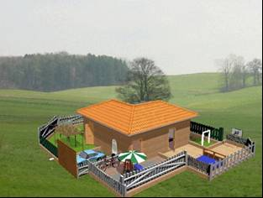
PROCESO DEL PROYECTO[2]
CAPÍTULO 1: Conceptos Generales:
1.1 Definición de Renderización.-
Figura 1.1: Imagen de una casa renderizada

Slide 9
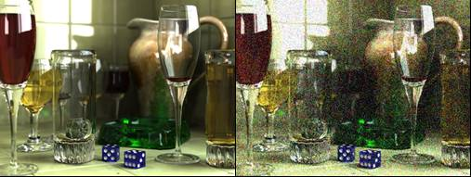
PROCESO DEL PROYECTO[3]
CAPÍTULO 1: Conceptos Generales:
1.2 Definición de Ruido Blanco Gaussiano Aditivo.-
  1.3 Definición de Ruido Sal y Pimienta.-
Figura 1.2: Comparación entre imagen sin ruido y con ruido

Slide 10
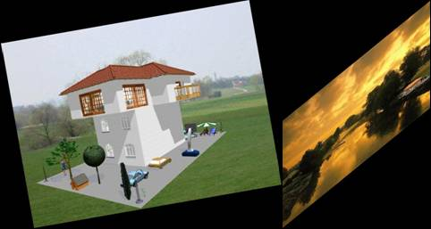
PROCESO DEL PROYECTO[4]
CAPÍTULO 1: Conceptos Generales:
1.4 Definición de Distorsión Geométrica Espacial.-
Figura 1.3: Imagen con problemas de Rotación y Movimiento vertical

Slide 11

PROCESO DEL PROYECTO[5]
CAPÍTULO 1: Conceptos Generales:
  1.5 Definición de Algoritmos de Eliminación del Ruido.-
  1.6 Definición de Transformada Wavelet.-
  1.7 Definición de Filtros Wavelet.-
  1.8 Definición de Error Cuadrático Medio Normalizado.-

Slide 12
PROCESO DEL PROYECTO[6]
CAPÍTULO 2: Algoritmos usados para restablecer las señales del Ruido y la Distorsión Geométrica Espacial
2.1 Algoritmos para restaurar las señales del Ruido:
2.1.1 Algoritmo Mediana
Almacene los píxeles vecinos en una matriz. Los píxeles vecinos pueden ser elegidos por cualquier tipo de forma, por ejemplo, una caja o una cruz. La matriz se llama la ventana, y debe ser tamaño impar.
Ordenar la ventana en orden numérico
Elegir la mediana de la ventana como el valor de píxeles.

Slide 13
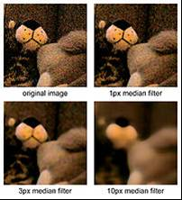
PROCESO DEL PROYECTO[7]
CAPÍTULO 2: Algoritmos usados para restablecer las señales del Ruido y la Distorsión Geométrica Espacial
2.1 Algoritmos para restaurar las señales del Ruido:
2.1.1 Algoritmo Mediana
Figura 2.1: Ejemplo filtro de mediana, para 3 diferentes radios aplicados a la misma fotografía con ruido.

Slide 14
PROCESO DEL PROYECTO[8]
CAPÍTULO 2: Algoritmos usados para restablecer las señales del Ruido y la Distorsión Geométrica Espacial
2.1 Algoritmos para restaurar las señales del Ruido:
2.1.2 Algoritmo Hard Wavelet Tresholding
Se refiere a la operación de la aplicación de la no linealidad a todos los coeficientes wavelet excepto los promedios de escala gruesa. Sin embargo, es de esperar que la utilización del umbral fuerte obstaculizará algunas de esas oscilaciones no deseadas.

Slide 15
PROCESO DEL PROYECTO[9]
CAPÍTULO 2: Algoritmos usados para restablecer las señales del Ruido y la Distorsión Geométrica Espacial
2.1 Algoritmos para restaurar las señales del Ruido:
2.1.3 Algoritmo Hyperbolic Wavelet Tresholding
Se compara el rendimiento de las ondas hiperbólicas y sus extensiones a través de refinamiento de adaptación en la región de la cúspide, a un tratamiento totalmente adaptable basado en la contribución de la energía de las ondas individuales.

Slide 16
PROCESO DEL PROYECTO[10]
CAPÍTULO 2: Algoritmos usados para restablecer las señales del Ruido y la Distorsión Geométrica Espacial
2.1 Algoritmos para restaurar las señales del Ruido:
2.1.4 Algoritmo Mediana Inteligente
Posee las mismas características que el Algoritmo mediana, con la diferencia de que con este algoritmo se elige la mediana de un conjunto de pixeles vecinos y no únicamente de un solo grupo de pixeles, allí es donde radica la diferencia con el anterior algoritmo.

Slide 17
PROCESO DEL PROYECTO[11]
CAPÍTULO 2: Algoritmos usados para restablecer las señales del Ruido y la Distorsión Geométrica Espacial
2.2 Distorsión Geométrica Espacial:
2.2.1 Matriz de Transformación de Rotación

Slide 18
PROCESO DEL PROYECTO[12]
CAPÍTULO 2: Algoritmos usados para restablecer las señales del Ruido y la Distorsión Geométrica Espacial
2.2 Distorsión Geométrica Espacial:
    2.2.2 Matriz de Transformación para Movimiento Vertical

Slide 19
PROCESO DEL PROYECTO[13]
CAPÍTULO 3: Metodología del proyecto
3.1 Toma de la foto que servirá de fondo al diseño
Se utilizó una cámara digital de 800 mega pixeles de resolución incluyendo el flash, con el objeto que la imagen obtenida sea lo más clara posible y minimizar en algo el ruido; para minimizar la distorsión geométrica con problema de rotación se uso un trípode que incluía la cámara, y finalmente se optó por capturar ambientes a plena luz del día y también en la noche.

Slide 20
PROCESO DEL PROYECTO[14]
CAPÍTULO 3: Metodología del proyecto
  3.2 Diseño, Renderizado y Montaje
Se usaron varios programas de diseño arquitectónico y gráfico; el montaje sobre el ambiente que sirve de background se realizó de dos maneras:
Sobre la fotografía tomada en campo del sector donde se quiere construir o ubicar el bien.
Sobre un ambiente creado ya con los mismos softwares de diseño antes mencionados, dado que en ciertos casos el terreno donde se va a construir estaba muy alejado de la ciudad.

Slide 21
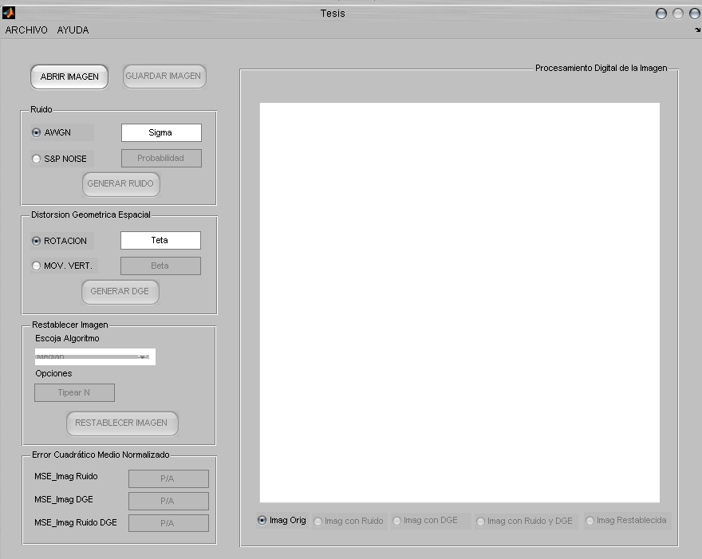
PROCESO DEL PROYECTO[15]
CAPÍTULO 3: Metodología del proyecto
3.3 Funcionalidad de la herramienta (Ver ANEXO A).

Slide 22
DEMOSTRACIÓN[1]
Descripción del Ambiente de la herramienta y Funcionamiento mediante varios ejemplos

Slide 23
DEMOSTRACIÓN[2]
i)Ejemplo usando el algoritmo e la mediana con N=7

Slide 24
DEMOSTRACIÓN[3]
ii)Ejemplo usando el algoritmo de hard wavelet threshold con L=80 y filtros wavelet bior6.8 y sym17

Slide 25
DEMOSTRACIÓN[4]
iii)Ejemplo usando el algoritmo de hyperbolic wavelet threshold con L=80 y filtro db10

Slide 26
DEMOSTRACIÓN[5]
iv)Ejemplo usando el algoritmo de la mediana inteligente y umbral=0.1

Slide 27
RESULTADOS OBTENIDOS[1]
Resultados de Pruebas hechas en varias imágenes renderizadas
Luego de analizar 6 imágenes renderizadas y a color para con cada uno de los 4 algoritmos utilizados, (también se podrían procesar imágenes en escala de grises pero no tendría sentido porque no se distinguiría la renderización aplicada motivo de este proyecto) se han alcanzado resultados aceptables obteniendo en el peor de los casos errores cuadráticos medios normalizados relativamente bajos.
Dicho error cuadrático medio normalizado difiere dependiendo del algoritmo y filtro wavelet seleccionados, por tal razón hay que buscar una combinación de dichos 2 parámetros que me arrojen un error bajo de tal forma que mi imagen restablecida sea de muy buena calidad (Ver ANEXO B).
Los resultados obtenidos del análisis cuantitativo dejan entrever que se produjo una mejor calidad de imágenes restablecidas para con niveles bajos tanto de ruido como de distorsión geométrica espacial.
Mientras que del análisis cualitativo, después de realizada una encuesta a 100 personas sobre que algoritmo que reconstituye de mejor manera y visualmente hablando una imagen previamente procesada con esta herramienta se obtuvo que para dichas 100 personas; el algoritmo de la mediana inteligente era quien mejor restablecía las imágenes.

Slide 28
RESULTADOS OBTENIDOS[2]

Slide 29
CONCLUSIONES
La eliminación de ruido utilizando la trasformada wavelet tiene muchas ventajas en comparación de los filtros de dominio espacial. Siendo una transformación del dominio frecuencial, se comporta mejor (en muchos casos) que los filtros tradicionales basados en la transformada de Fourier. Sin embargo, entender la transformada de Fourier es esencial para entender la transformada wavelet y la comprensión de esta herramienta nos hace más expertos al momento de aplicarla.
Los algoritmos de Mediana y Mediana Inteligente son excelentes para eliminación de los ruidos tanto el blanco gaussiano aditivo, como el ruido sal y pimienta, puesto que al compararla con la imagen original procesada el error cuadrático medio normalizado fueron aceptablemente bajos.
Los Algoritmos de Hard Wavelet Threshold y Hyperbolic Wavelet Threshold son ideales para eliminar ruido blanco gaussiano aditivo, con la ventaja de que con estos dos algoritmos deberé escoger al filtro wavelet que menor error me arroje.
Del análisis cuantitativo concluyo que para cuando uso el algoritmo de la mediana es recomendable usar un valor de N=7; que para cuando use el algoritmo de hard wavelet threshold arroja bajos valores de error usar un L=80 y seleccionar filtros wavelet como son el sym17 y bior6.8; que para cuando use el algoritmo hyperbolic wavelet threshold es apropiado usar un valor e L=80 y un filtro wavelet db10; que para cuando use el algoritmo de la mediana inteligente use un valor de umbral=0.1.
Del análisis cualitativo deduzco que el mejor algoritmo para restablecer imágenes procesadas en la actual herramienta es el de la mediana inteligente.

Slide 30
RECOMENDACIONES
Se deben tomar fotografías para el background con el flash encendido, alta resolución de pixeles y desde una posición estratégica desde donde se pueda observar claramente a la construcción.

